Slide 1
Lịch sử và Địa lí 5
Các nước láng giềng
Bài 17. Nước Cộng hoà
Nhân dân Trung Hoa
(Phần 3)

Slide 2
Ấn để đến trang sách

Slide 4
Ấn để đến trang sách

Slide 5
3
TÌM HIỂU MỘT SỐ CÔNG TRÌNH TIÊU BIỂU CỦA TRUNG QUỐC

Slide 6
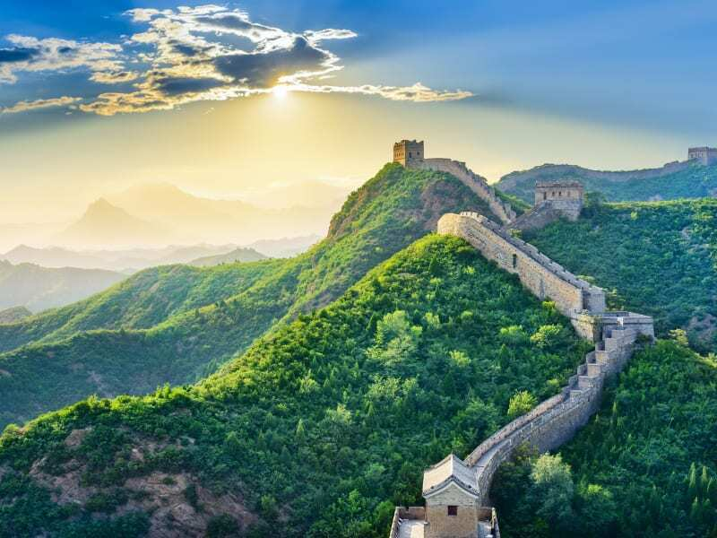
THẢO LUẬN NHÓM
Nhóm 1 + 3
Quan sát hình 5 để tìm hiểu về Vạn Lý Trường Thành và kể một câu chuyện về công trình đó.
Hình 5. Một đoạn Vạn Lí Trường Thành

Slide 7
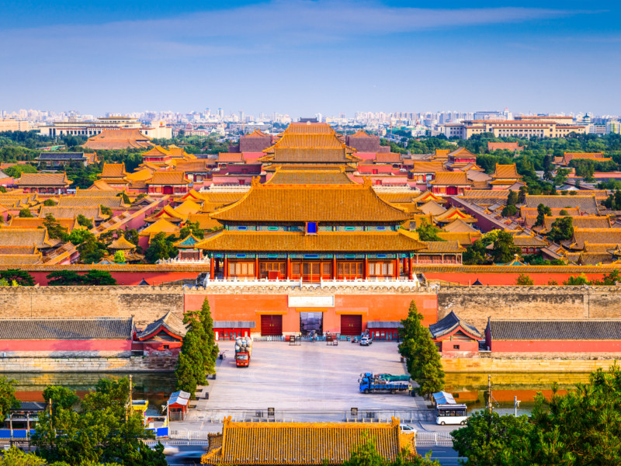
THẢO LUẬN NHÓM
Nhóm 2 + 4
Quan sát hình 6 để tìm hiểu về Cố cung Bắc Kinh và kể một câu chuyện về công trình đó.
Hình 6. Cố cung Bắc Kinh

Slide 8
a. Vạn Lý Trường Thành
Trường Thành là Di sản lịch sử vĩ đại, được xây dựng trong 2 000 năm qua nhiều triều đại để bảo vệ lãnh thổ Trung Quốc.
Là biểu tượng của sự kiên nhẫn và lòng tự hào của người Trung Quốc.
Dài hàng chục nghìn km, hiện còn khoảng 6 700 km, gồm tường, hào sâu, đường lưu thông, trạm truyền tin và kho vũ khí. Tổng thể, Trường Thành như con rồng uốn lượn qua đồi núi, thung lũng, vực sâu, sông và biển.

Slide 10
Truyện về nàng Mạnh Khương
Tương truyền rằng, thời Tần Thủy Hoàng, có chàng thư sinh xứ Giang Nam vừa cưới nàng Mạnh Khương thì bị quân Tần bắt đi phu xây Vạn Lý Trường Thành. Mạnh Khương muốn gửi áo ấm cho chồng, phải lặn lội vạn dặm tìm chồng. Đến được Vạn Lý Trường Thành nhưng nàng lại hay tin chồng qua đời vì lao động cực nhọc. Nàng Mạnh Khương đau buồn, khóc lóc thảm thiết ba ngày, ba đêm, khóc đến nỗi một đoạn bức tường thành sụp đổ lộ ra thi thể của chồng nàng.
Ra đi mà không bao giờ trở về là số phận của rất nhiều dân phu xây dựng Vạn Lý Trường Thành.
(Theo Shijie Congshu, Những nền văn minh thế giới,
NXB Văn học, Hà Nội, 2006. tr.10)

Slide 11
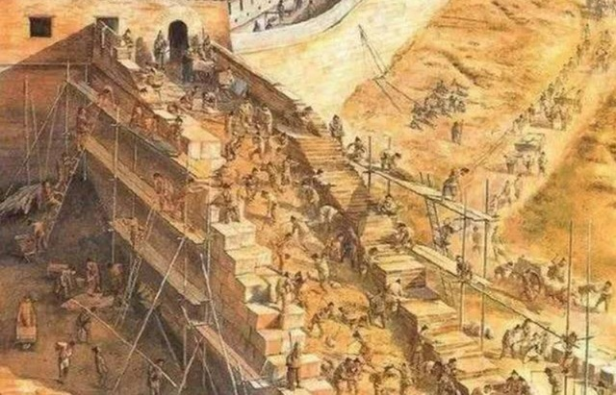
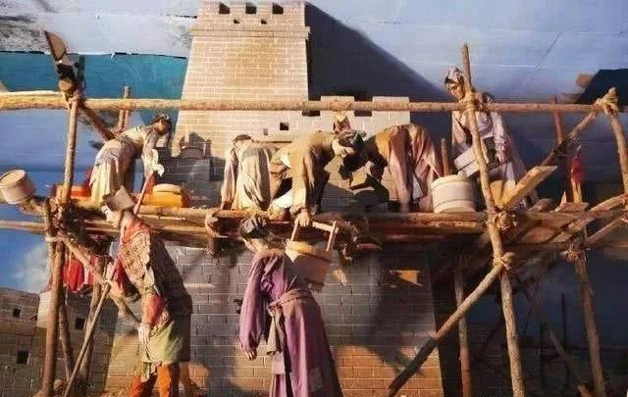
Ước tính có đến hàng trăm ngàn người đã bỏ mạng trong thời gian xây dựng Vạn Lý Trường Thành

Slide 12
Việc xây dựng được một công trình hùng vĩ, kiên cố như Vạn Lý Trường Thành.
Sự tàn bạo của Tần Thủy Hoàng, nỗi thống khổ của người dân khi làm dân phu, lao dịch.

Slide 13
b. Cố cung Bắc Kinh
Là hoàng cung của 24 đời vua thuộc hai triều đại Minh và Thanh ở Trung Quốc.
Cố cung là công trình mang đậm nét văn hóa truyền thống Trung Hoa. Đây là cung điện hoàng gia được bảo tồn tốt nhất của Trung Quốc và là một trong những cung điện lâu đời nhất trên thế giới.
Công trình có sự đóng góp của một người Việt Nam, là Kiến trúc sư Nguyễn An.

Slide 14
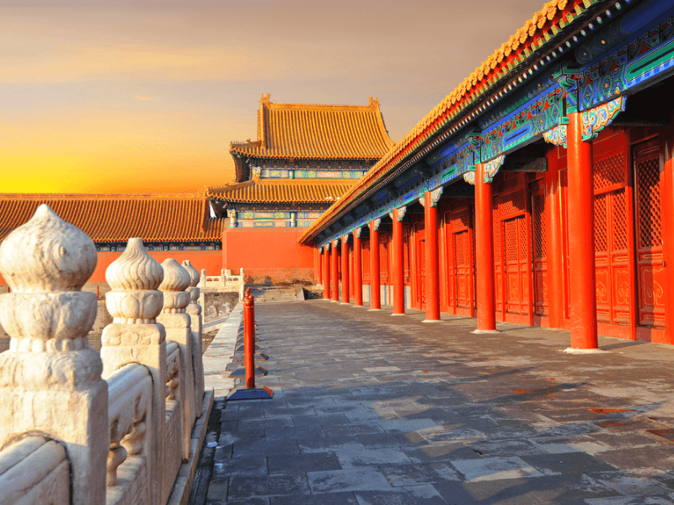
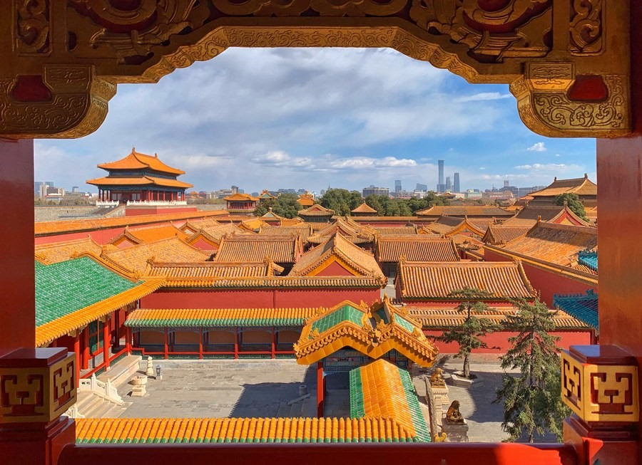
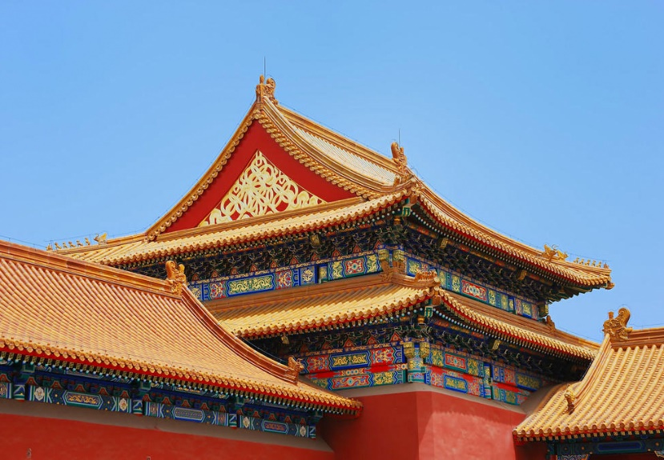

Slide 15
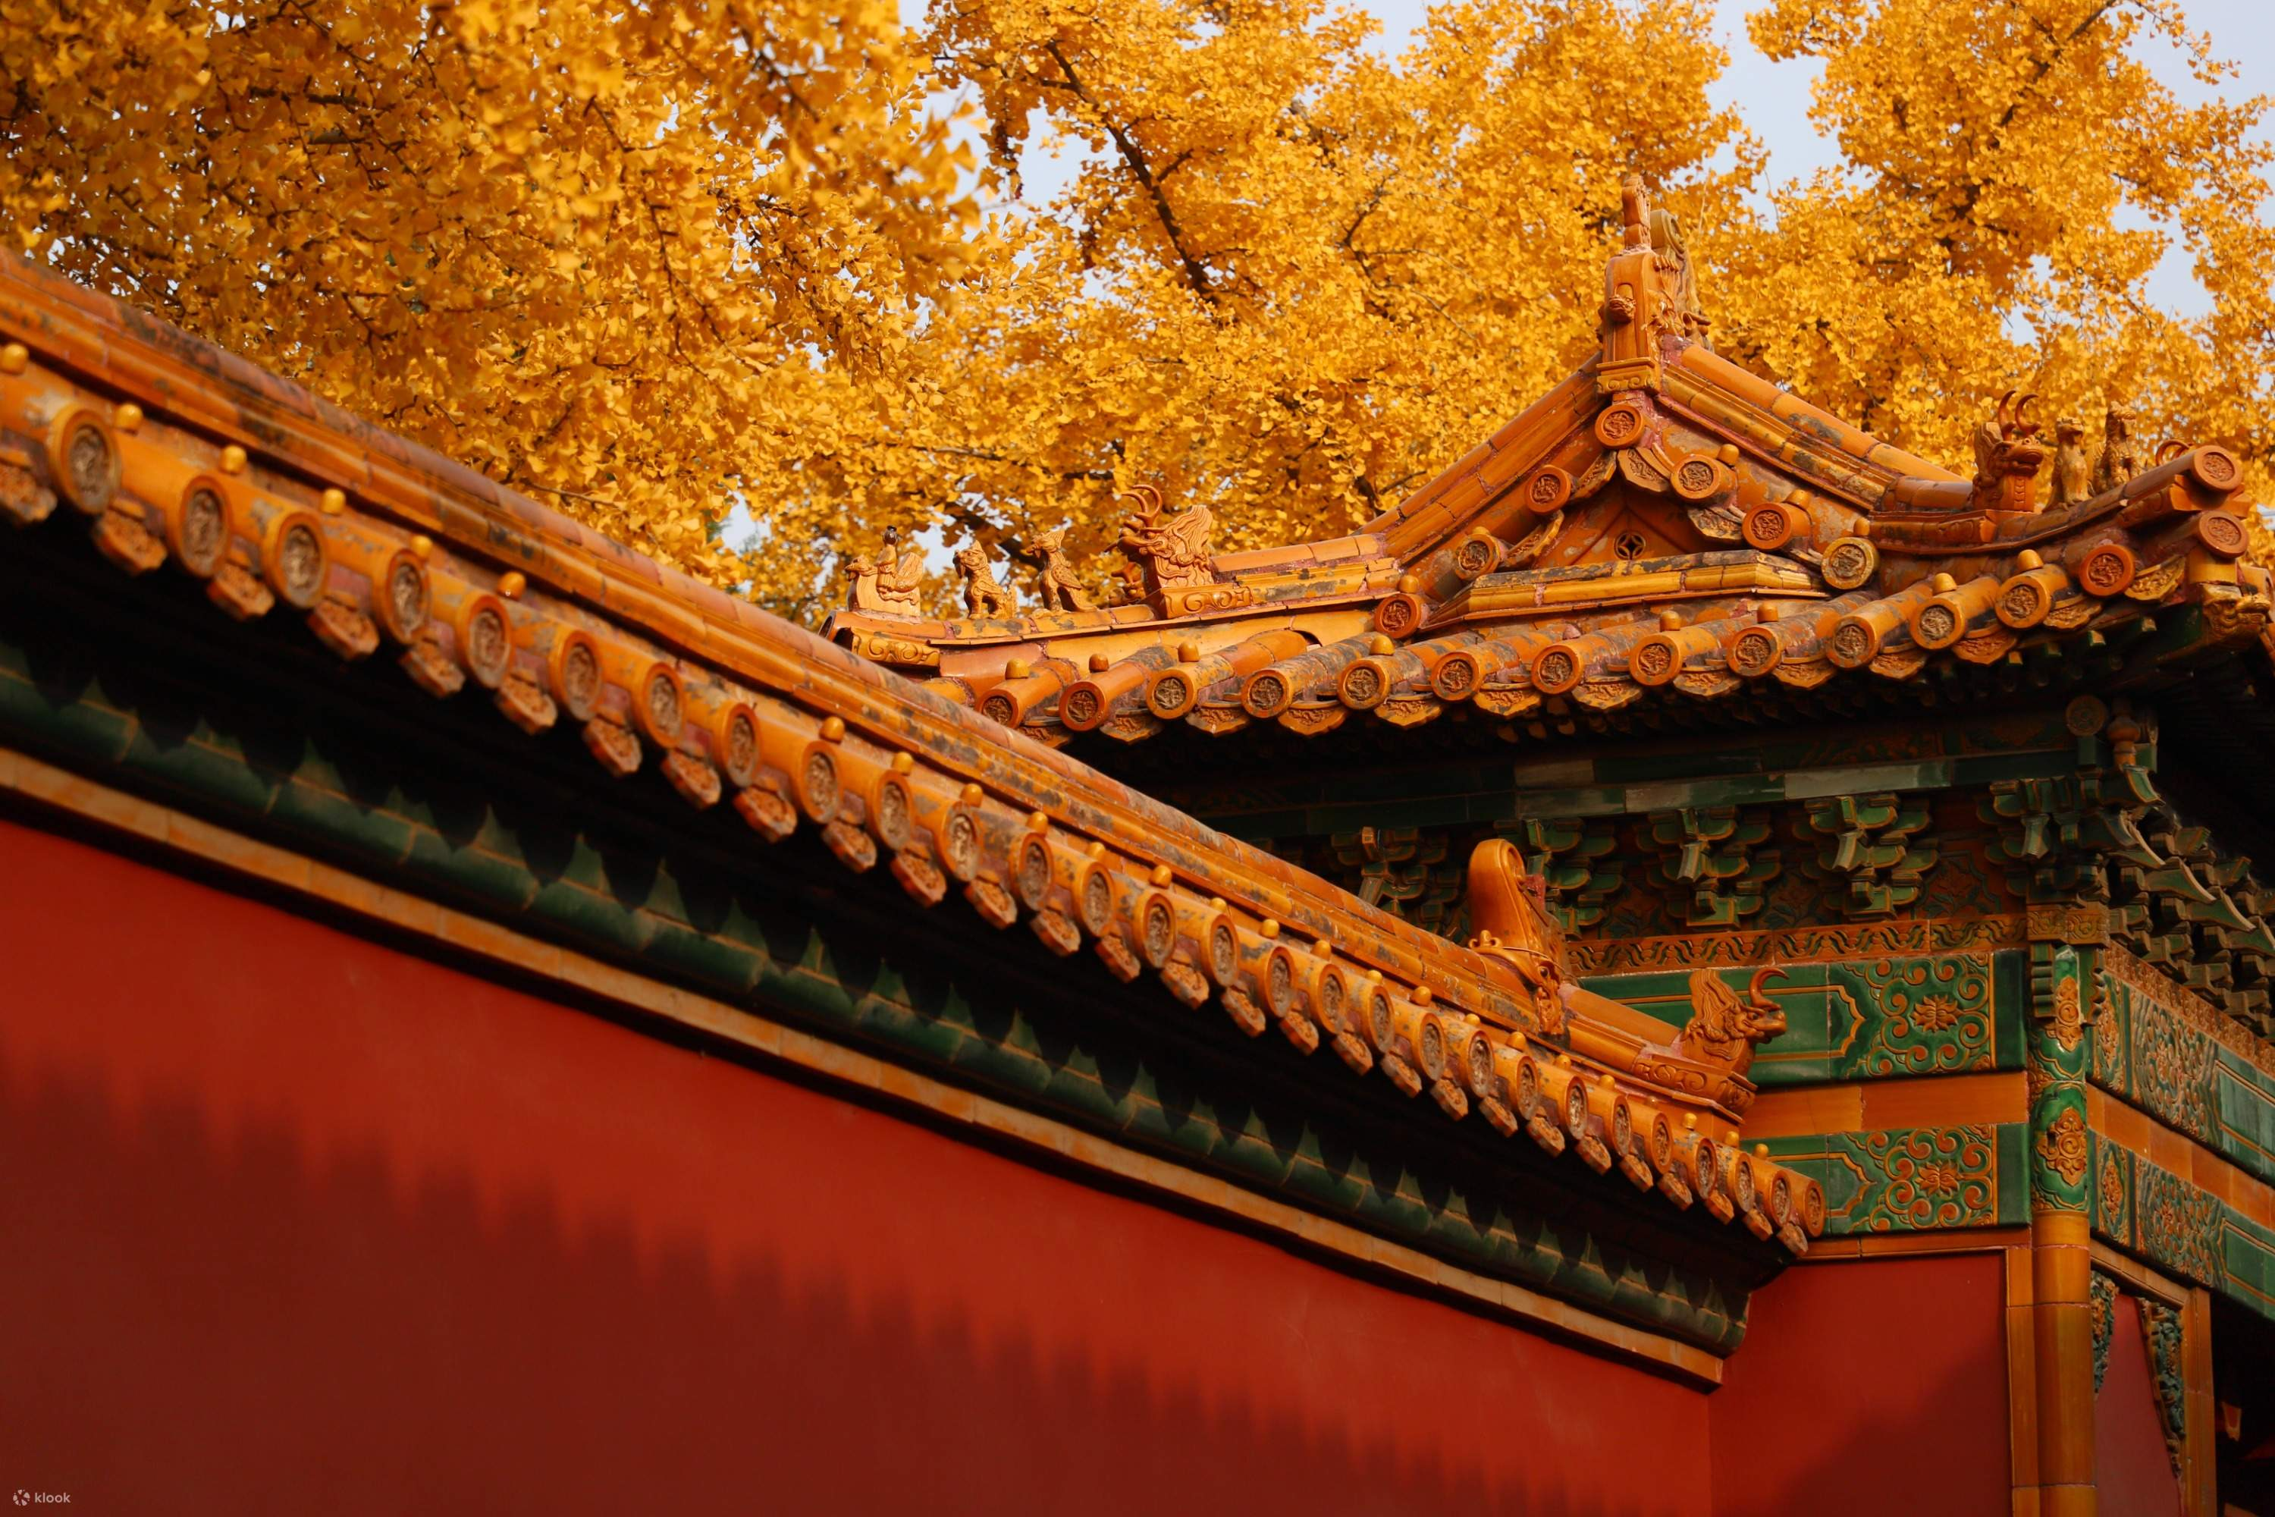

Slide 16
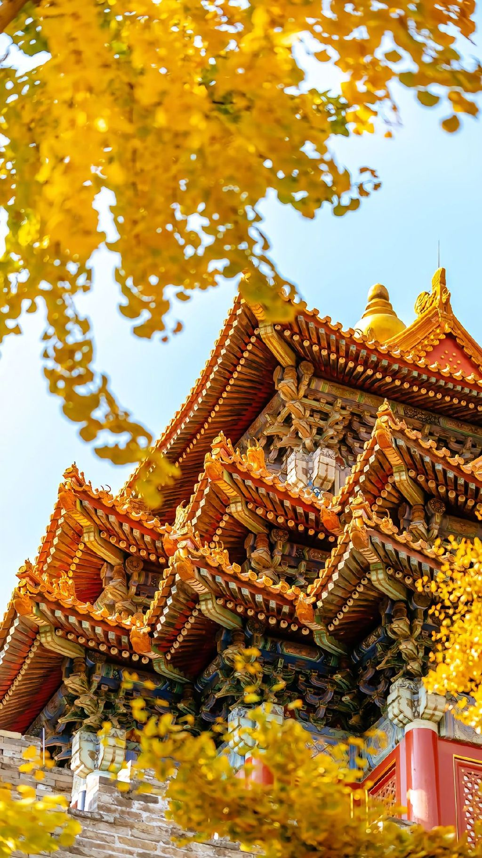
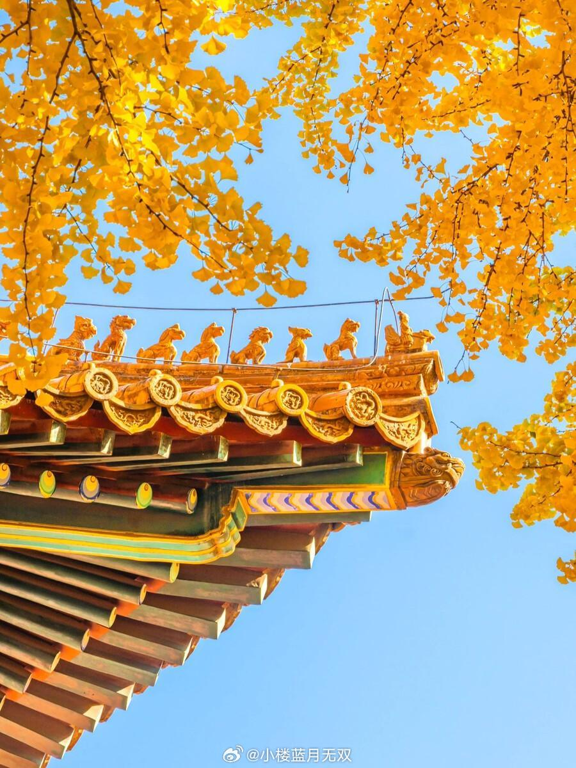
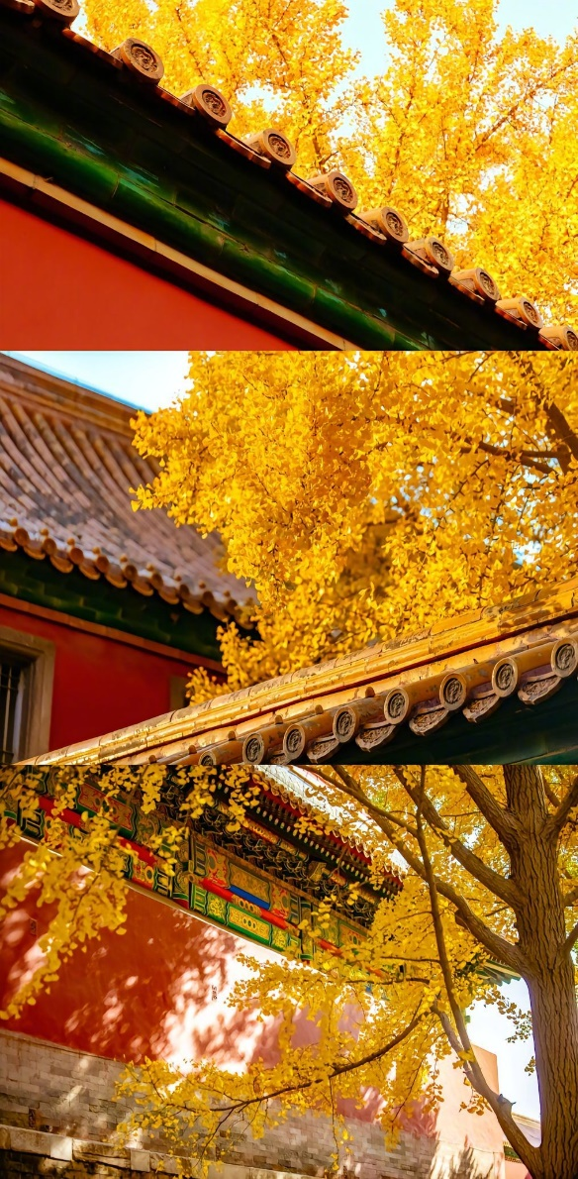

Slide 17
Nguyễn An và dấu ấn ở cổ thành Bắc Kinh
Nguyễn An quê ở Hà Đông (thành phố Hà Nội). Khi nhà Minh xâm lược và đô hộ nước ta, ông và nhiều người Việt tài giỏi bị bắt về Trung Quốc,.
Truyện kể rằng, nhờ bản tính giản dị, thanh bạch, giỏi về công trình kiến trúc nên ông được Minh Thành Tổ giao cho nhiều việc quan trọng trong quá trình xây dựng và sửa sang thành Bắc Kinh. Trước khi mất, ông đã dành tất cả của vua ban và của riêng làm của công.
(Theo Trần Hùng, Đô thị cổ Bắc Kinh,
NXB Xây dựng, Hà Nội, 2003, tr.23

Slide 18
Ấn để đến trang sách

Slide 19
Nêu tên và đặc điểm tự nhiên của Trung Quốc
Sưu tầm tư liệu và giới thiệu về một công trình tiêu biểu của Trung Quốc.

Slide 20
Sóc nâu và hạt dẻ

Slide 21
HƯỚNG DẪN
- GV click vào màn hình để xuất hiện câu hỏi.
- Click vào ô đáp án để chọn đáp án đúng.
- GV click vào chú sóc ở dưới màn hình để chuyển sang câu hỏi tiếp theo.

Slide 22
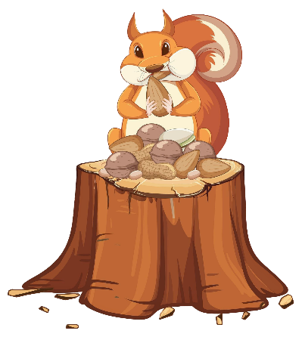
Câu 1: Miền Đông Trung Quốc có
đặc điểm tự nhiên như thế nào?
A. Thung lũng.
B. Sa mạc.
C. Núi thấp.
D. Núi cao.
Notes:
Hướng dẫn GV click vào bông hoa tương ứng để chọn đáp án đúng.

Slide 23
Câu 2: Một đặc điểm lớn của
địa hình Trung Quốc là:
A. Thấp dần từ
tây sang đông.
B. Thấp dần từ bắc xuống nam.
C. Cao dần từ
bắc xuống nam.
D. Cao dần từ
tây sang đông.
Notes:
Hướng dẫn GV click vào bông hoa tương ứng để chọn đáp án đúng.

Slide 24
Câu 3: Dân số Trung Quốc năm 2021 là:
A. 1,4 tỉ dân.
B. hơn 1,4 tỉ dân.
C. gần 1,4 tỉ dân.
D. 2 tỉ dân.
Notes:
Hướng dẫn GV click vào bông hoa tương ứng để chọn đáp án đúng.

Slide 25
Câu 4: Quốc gia Đông Nam Á nào dưới đây
không có đường biên giới với Trung Quốc?
A. Việt Nam.
B. Mi-an-ma.
C. Lào.
D. Thái Lan.
Notes:
Hướng dẫn GV click vào bông hoa tương ứng để chọn đáp án đúng.

Slide 26
Câu 5: Vì sao dân cư Trung Quốc
tập trung chủ yếu ở miền Đông?
A. Có điều kiện tự nhiên thuận lợi, dễ dàng cho giao lưu.
B. Là nơi sinh sống lâu đời của nhiều dân tộc.
C. Ít chịu hậu quả nặng nề do thiên tai gây ra.
D. Không bị ảnh hưởng bởi khí hậu xích đạo.
Notes:
Hướng dẫn GV click vào bông hoa tương ứng để chọn đáp án đúng.

Slide 27
MỪNG
CHÚC
CÁC
EM

Slide 28
Ấn để đến trang sách

Slide 29
Viết một đoạn văn ngắn nêu cảm nghĩ của em về Vạn Lý Trường Thành hoặc Cố cung Bắc Kinh của Trung Quốc.
Tìm hiểu và chia sẻ với các bạn những hiểu biết của em về kiến trúc sư Nguyễn An.

Slide 30
HƯỚNG DẪN VỀ NHÀ
Hoàn thành nhiệm vụ phần
Vận dụng.
Đọc trước Bài 18 – Nước Cộng hòa Dân chủ Nhân dân Lào và vương quốc Cam-pu-chia.

